Slide 1
La congiuntura industriale
in Veneto nel terzo trimestre 2022:
IL 2022 SI CHIUDE CON UNA TENUTA DELL’ECONOMIA GLOBALE
23 novembre 2022

Slide 2


VenetoCongiuntura: l’indagine trimestrale sulla congiuntura
dell'industria manifatturiera del Veneto
Il Veneto nel III trimestre 2022:
un quadro aggiornato dell’economia
Antonella Trevisanato – Area studi e ricerche Unioncamere del Veneto
Vicenza, 23 novembre 2022

Slide 3
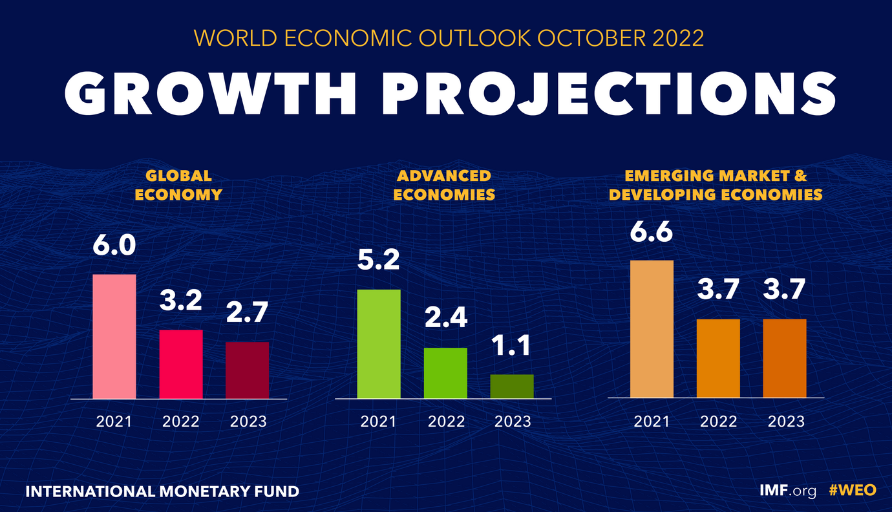
Rispetto alle stime di luglio, la crescita del PIL GLOBALE è confermata al +3,2% nel 2022.
Per il 2023 il PIL rimane positivo anche se la crescita è rivista al ribasso di 0,2 p.p.: +2,7%
Il Fondo monetario internazionale non nasconde l'allarme per le condizioni dell'economia globale, azzoppata da: inflazione, stretta monetaria, guerra in Ucraina e Covid.
Rispetto alle prospettive di luglio resta invariata a +3,2% la stima di crescita del Pil globale per il 2022.
Nel 2023 il Pil rallenterà dello 0,2% rispetto alle stime di luglio, ma rimarrà positivo: il Fmi lo prevede in salita del +2,7%, in leggero calo rispetto al +3,2% del 2022 e niente a che vedere con il +6% registrato nel 2021. Si tratta del profilo più debole dal 2001 con le sole eccezioni della crisi finanziaria globale del 2008 e di quella scatenata dalla pandemia di coronavirus nel 2020.
In totale, l'Fmi ha tagliato le previsioni di crescita per 143 economie, il 92% del Pil globale. Una recessione tecnica, definita da due trimestri consecutivi in negativo, è attesa tra fine 2022 e 2023 in circa il 43% dei Paesi osservati.
Le economie più avanzate cresceranno in modo più ridotto, 2,4% nel 2022 e +1,1% nel 2023, mentre le aree emergenti e le economie in via di sviluppo apporteranno un contributo particolarmente positivo: +3,7% sia nel 2022 che nel 2023.
Prodotto interno lordo, variazioni % tendenziali
Fonte: FMI World Economic Outlook Update, October 2022
VenetoCongiuntura – III trimestre 2022

Slide 4
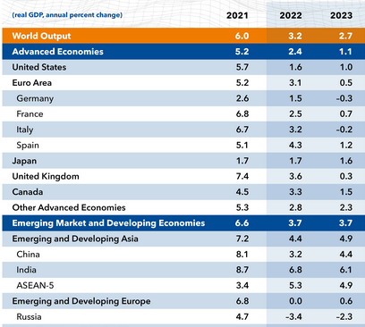
PRODOTTO INTERNO LORDO: ULTIME PROIEZIONI
Nel 2022 nell’Area Euro il PIL crescerà del +3,1% più degli
Stati Uniti (+1,6%). Nel 2023 la situazione si inverte: EU +0,5% e Stati Uniti +1%
Nell’Area Euro il Pil nel 2022 crescerà più degli Stati Uniti:
la crescita è prevista a +3,1% (+0,5 p.p. su luglio) mentre negli Stati Uniti si fermerà al +1,6% (-0,7 p.p.). Nel 2023 la situazione si inverte: il pil americano crescerà del +1,0% (invariato rispetto a luglio), mentre l’area Euro metterà a segno un +0,5% (-0,7 p.p.).
La Cina nel 2022 registra una crescita di appena il 3,2%, la più bassa da oltre 40 anni, con l'eccezione del 2020, e in accelerazione al +4,4% il prossimo.
Stime fortemente negative per la Russia: Pil in calo del -3,4% nel 2022 e del -2,3% nel 2023.
In Italia le previsioni per il 2022 sono a rialzo di +0,2 p.p. su luglio: +3,2%. Buono il primo semestre dell’anno trainato da turismo e produzione industriale. Nel 2023 l’economia sarà in flessione: -0,2% (-0,9 p.p. su luglio).
Nel 2022 l’Italia cresce più della Germania (+1,5%) e della Francia (+2,5%). Nel 2023 anche la Germania sarà in recessione (-0,3%) mentre Spagna (+0,3%) e Francia (+1,2%) continueranno a crescere.
Fonte: FMI World Economic Outlook Update, October 2022
VenetoCongiuntura – III trimestre 2022

Slide 5
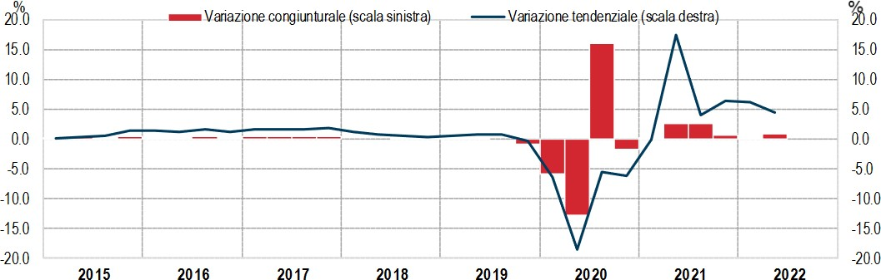
Ritoccate al rialzo le stime di crescita dell’Italia nel 2022: da +2,9% a +3,4%, riducendo però dall'1,9% allo 0,1% le stime di crescita del nostro Paese nel 2023
Secondo Prometeia (ottobre 2022) nel 2022 migliorano tutte le componenti del Pil:
+5,2% domanda interna (era +3,8%)
+9,3% investimenti (era +9,9%)
+5,4% consumi delle famiglie (era +2,8%)
+7,5% esportazioni (era +6,3%)
Secondo Prometeia continua un buon andamento nel 2022, con una crescita del Pil del 3,4%, migliorando in questo caso le sue stime di luglio che si limitavano a un +2.9%.
Secondo i dati Istat, nel terzo trimestre del 2022, si stima che il prodotto interno lordo (Pil), espresso in valori concatenati con anno di riferimento 2015, corretto per gli effetti di calendario e destagionalizzato, sia aumentato dello 0,5% rispetto al trimestre precedente e del 2,6% in termini tendenziali.
La fase espansiva del Pil prosegue pertanto per il settimo trimestre consecutivo, ma in decelerazione rispetto al secondo trimestre dell’anno (+1,1%).
PRODOTTO INTERNO LORDO, VARIAZIONI PERCENTUALI CONGIUNTURALI E TENDENZIALI
I trimestre 2015 – III trimestre 2022, dati concatenati, destagionalizzati e corretti per gli effetti di calendario (anno di riferimento 2015)
Fonte: Istat, Stima preliminare del Pil, 31 ottobre 2022
VenetoCongiuntura – III trimestre 2022

Slide 6
INFLAZIONE
La riduzione degli ordini ha comportato un calo dei prezzi di molte commodities. Rimangono ancora alti però i prezzi dei prodotti finiti
Secondo le proiezioni del FMI si prevede che l'inflazione globale aumenterà dal +4,7% nel 2021 al +8,8%
nel 2022, ma scenderà al +6,5% nel 2023 e al +4,1% entro il 2024.
Per quanto riguarda l’Italia nel mese di ottobre 2022, si stima che l’indice nazionale dei prezzi al consumo registri un aumento del +3,4% su base mensile e del +11,8% su base annua (da +8,9% del mese precedente).
Il rallentamento della domanda su cui pesa l’erosione del potere d’acquisto delle famiglie per l’impennata dell’inflazione e le politiche monetarie più restrittive volte a contrastare la stessa inflazione ha permesso di ridurre la pressione sui fornitori con il conseguente ridimensionamento dei prezzi delle commodities pur non ancora integralmente trasferito sui prezzi finali.
Sul fronte dei prezzi dei prodotti energetici le temperature stagionali sopra la media, che probabilmente sposteranno solo il problema al prossimo trimestre, e gli alti livelli di stoccaggio di gas naturale stanno producendo un ribasso dei prezzi del gas.
Per quanto riguarda il prezzo del petrolio, con il realizzarsi di una congiuntura economica sfavorevole ed una minore attività industriale, è difficile che i livelli dei prezzi non subiscano significative flessioni.
Incerta la velocità di trasmissione a valle della riduzione dei prezzi anche perché il trasferimento sui prezzi finali delle riduzioni dei costi è in genere più lento rispetto agli aumenti.
Fonte: Elaborazioni Ufficio Studi e Statistica CCIAA Treviso-Belluno su dati World Bank
VenetoCongiuntura – III trimestre 2022

Slide 7
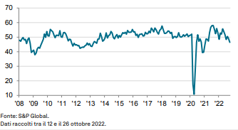
La debolezza della domanda è il fattore chiave che determina a ottobre la flessione dell’indicatore PMI Markit
L’Indice destagionalizzato S&P Global PMI (Purchasing
Managers Index®) del settore manifatturiero italiano – che con una sola cifra fornisce un quadro degli sviluppi delle condizioni generali del settore manifatturiero – è diminuito per il quarto mese consecutivo passando da 48.3 di settembre e raggiungendo ad ottobre 46.5.
Indice PMI Settore Manifatturiero Italiano a ottobre 2022
Diminuzione del volume degli ordini sia interni che esteri dovuti alla forte contrazione della domanda da parte dei clienti causata dall’incertezza economica e dalle pressioni inflazionistiche e dai problemi inerenti al Covid-19.
Le giacenze dei prodotti finiti hanno continuato ad aumentare a causa dei ritardi di raccolta ordini da parte dei clienti e alle deboli vendite.
In aumento i costi che le aziende si sono trovate a sostenere, soprattutto energetici.
VenetoCongiuntura – III trimestre 2022

Slide 8
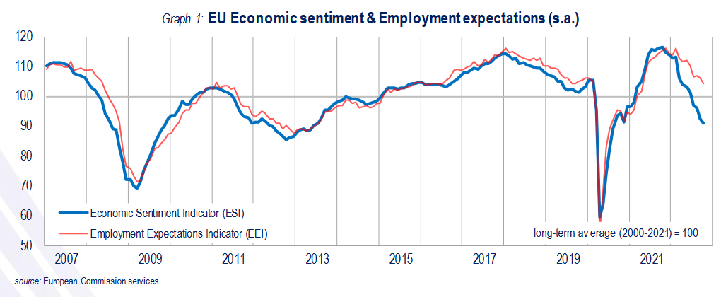
Economic sentiment indicator è ulteriormente diminuito: -1,5 p.p. per l’UE, -0,9 p.p. per l’Italia
Nell'ottobre 2022 l'Economic Sentiment Indicator (ESI) è ulteriormente diminuito sia nell'UE (-1,5 punti a 90,9) che nell'area dell'euro (-1,1 punti a 92,5), raggiungendo rispettivamente il livello più basso da agosto 2020. Tra le maggiori economie dell'UE, l'ESI è sceso in Germania (-1,0) e in Italia (-0,9), mentre è rimasto sostanzialmente invariato in Olanda (-0,3) e Francia (0,0) e migliorato in Polonia (+0,4) e Spagna (+1,4). La fiducia diminuisce nei settori manifatturiero, in decrescita per l'ottavo mese di seguito (-1,3), e servizi (-2,4). La fiducia dei consumatori (+0,7) e del settore commercio al dettaglio (+0,8) è leggermente in aumento. Stabile invece il clima per le aziende delle costruzioni (+0,2).
VenetoCongiuntura – III trimestre 2022

Slide 9



+3,8% il Pil Veneto nel 2022 previsioni in rialzo di 0,4 p.p. rispetto a luglio. Lo scenario per il 2023 invece è rivisto in peggioramento dal +1,9% stimato a luglio al +0,1% di ottobre.
La frenata del Pil nel 2023 sarà determinata principalmente dalla contrazione degli investimenti e dei consumi delle famiglie.
Anno 2022 (var. %) principali variabili macroeconomiche
+3,8% Pil (+0,1% nel 2023)
+5,9% domanda interna (+0,5%)
+6% consumi delle famiglie (+0,5%)
+9,5% investimenti fissi lordi (+0,1%)
+6,2% export (+1,9%)
Fonte: Prometeia, Scenari per le economie locali, ottobre 2022

Slide 10
Le dinamiche congiunturali del manifatturiero Veneto luglio-settembre 2022

Slide 11

t-1 destag. produzione resta positiva ma rallenta: +0,8% (era +3,1%)
Andamento positivo grazie agli ordini accumulati e non ancora evasi a causa delle difficoltà di approvvigionamento
Veneto. Indice regionale della
produzione industriale
(dati grezzi e destagionalizzati).
I trimestre 2019 – III trimestre 2022
Fonte: Unioncamere Veneto - Indagine VenetoCongiuntura
11

Slide 12
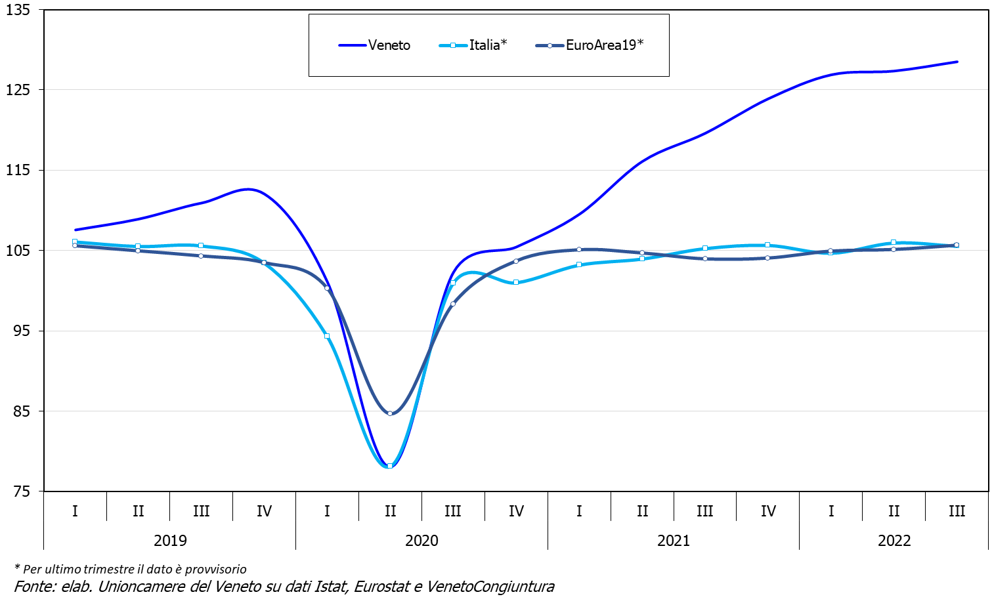
La crescita della produzione industriale regionale è di poco superiore a quella dell’Area Euro (+0,5%). Negativo invece il dato nazionale (-0,4%)
Veneto, Italia, EA19.
Indice della produzione industriale
(2015=100, dati destagionalizzati).
I trimestre 2017 - III trimestre 2022
Nel terzo trimestre 2022 la variazione della produzione industriale regionale (+0,8% il dato destagionalizzato) è superiore sia rispetto a quella nazionale che risulta in diminuzione (-0,4%) sia confrontata con quella dell’Area Euro (EU19) (+0,5%).

Slide 13
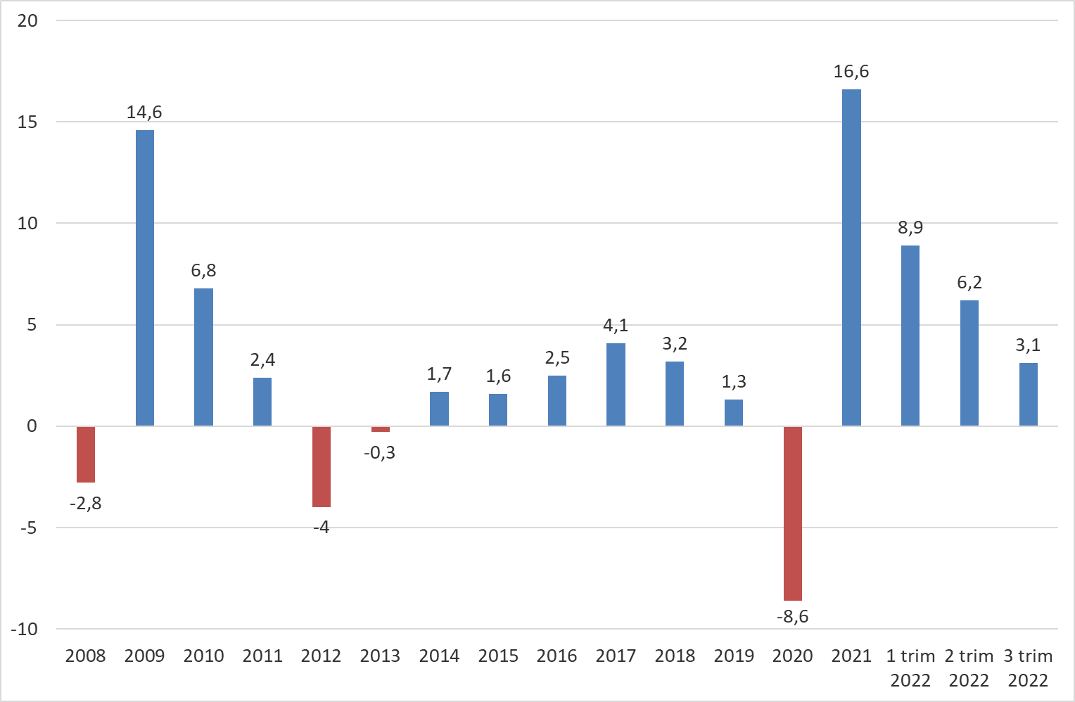
(t-4): diminuisce la crescita tendenziale della produzione per il terzo trimestre consecutivo e registra nel periodo luglio-settembre un aumento del +3,1% (era +6,2% nel trimestre precedente)
Veneto. Andamento tendenziale della produzione industriale (var.% media d’anno).
Anno 2008 – 2021
I e III trimestre 2022
Fonte: Unioncamere Veneto - Indagine VenetoCongiuntura
13

Slide 14
Rallentamento della domanda:
variazione congiunturale negativa degli ordini
Rispetto al trimestre precedente si assiste ad un indebolimento della domanda sia estera (-5,1%) che interna (-6%), accentuando una dinamica che era già emersa nei dati del trimestre precedente (ordini interni -0,6%; ordini esteri +1,2%).
Veneto. Principali indicatori economici.
Var.% congiunturali, congiunturali destagionalizzate e tendenziali. III trimestre 2022
Il grado di utilizzo degli impianti
del comparto manifatturiero resta sugli stessi livelli del trimestre precedente (era 75%)
74%
Il portafoglio ordini non crolla rispetto al trimestre precedente (62 giorni di produzione assicurata)
60 gg
Fonte: Unioncamere Veneto - Indagine VenetoCongiuntura
14

Slide 15
Analisi settoriale: variazione tendenziale della produzione
Veneto. Variazione tendenziale della produzione per settori (var. %).
III trimestre 2022
Spiccano le variazioni più marcate di
marmo, vetro e ceramica (+6,7%), alimentare, bevande e tabacco (+6,6%) e carta e stampa (+6%).
Positive anche le variazioni di macchine ed apparecchi meccanici (+3,9%) e gomma e plastica (+3,5%) come anche quelle di legno e mobile (+2,8%), macchine elettriche ed elettroniche (+2,6%) e metalli e prodotti in metallo (+1,2%) che però si collocano appena sotto il dato medio regionale.
Continuano a mostrare sofferenza invece i settori mezzi di trasporto (-2,5%) e tessile e abbigliamento (-3,9%) che registrano variazioni negative.
15

Slide 16
Previsioni della produzione per i mesi ottobre-dicembre 2022 restano positive nonostante l’incertezza di scenario. E’ probabile il sostegno alla domanda offerto dal PNRR, il cui totale degli investimenti equivale al 0,8% del PIL.
Veneto. Quota di imprenditori che prevedono aumenti di produzione nei prossimi 3 mesi.
I trimestre 2019- III trimestre 2022
In media, la quota di imprenditori che scommettono sull’aumento della produzione tra ottobre e dicembre è pari al 46% (era 41% nel secondo trimestre 2022), 30% (era 34%) è la quota di imprenditori che prevede una situazione di stazionarietà e 24% (era 25%) quelli che si attendono una diminuzione.
Molta più incertezza si registra, invece, nelle previsioni sul tono della domanda, sia interna che estera: le attese si equidistribuiscono nelle tre posizioni di crescita, stazionarietà o flessione.
16

Slide 17
www.venetocongiuntura.it Grazie per l’attenzione Antonella Trevisanato

